Slide 1

Pandas

Slide 2

Escreva uma data ou título

Slide 3
Introduçao
Pandas é uma biblioteca para Ciência de Dados de código aberto (open source)
providencia uma abordagem rápida e flexível
estruturas robustas para se trabalhar com dados relacionais (ou rotulados), e tudo isso de maneira simples e intuitiva.
nome da biblioteca Pandas é derivado do termo Panel Data, um conceito em inglês relacionado ao campo de estudo da econometria.

Slide 4




Onde podemos utilizar a biblioteca ?
análise exploratória de dados (EDA)
Limpeza e tratamento de dados
Machine Learning
Numpy

Slide 5

Para que serve o Pandas ?
Uma das mais famosas bibliotecas de python. Útil quando queremos trabalhar com Dataframes e Séries . Através disso , podemos realizar as seguintes estruturas de dados:

Slide 6

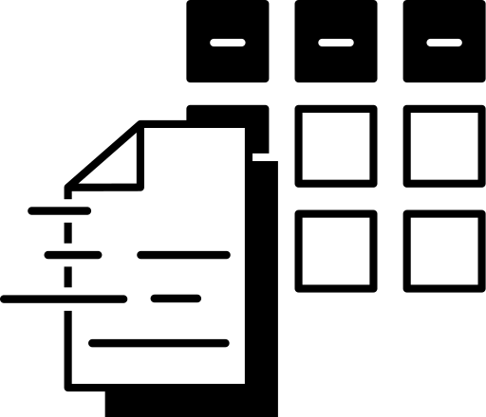
Series
DataFrames
Uma coluna de dados, semelhante a uma lista ou array.
são objetos de tipo array unidimensional, com um eixo de rótulos, também chamado de index, que é responsável por identificar cada registro
Uma tabela bidimensional (como uma planilha), onde cada coluna é uma Series
Os DataFrames são objetos bidimensionais, de tamanho variável. O seu formato é de uma tabela, onde os dados são organizados em linhas e colunas

Slide 7

Numpy
Pandas
NumPy: É uma biblioteca fundamental para computação numérica. Seu principal objetivo é fornecer arrays multidimensionais (arrays N-dimensionais), chamados de ndarray, e funções matemáticas eficientes para operações vetorizadas.
Pandas: É uma biblioteca voltada para manipulação e análise de dados. Ela se baseia no NumPy, mas oferece estruturas mais flexíveis e intuitivas para lidar com dados rotulados e heterogêneos, como Series (uma coluna de dados) e DataFrames (uma tabela bidimensional)

Slide 8

Numpy
Pandas
Estrutura de dados:
import numpy as np
arr = np.array([1, 2, 3, 4])
import pandas as pd
df = pd.DataFrame({
'Nome': ['Ana', 'Carlos'],
'Idade': [23, 34],
'Cidade': ['São Paulo', 'Rio de Janeiro']
})

Slide 9

Numpy
Pandas
Resumindo...
Use NumPy quando seu foco for em operações numéricas em arrays homogêneos de alta performance.
Use Pandas quando você precisar manipular e analisar dados tabulares, com rótulos e diferentes tipos de dados.

